Slide 1













Ressources humaines : diapositive 1
Service Inter Etablissement Numérique

Slide 2

Ressources humaines : diapositive 1
Trois missions principales :
La mutualisation des infrastructures Réseau Régionales ;
La mutualisation des infrastructures Datacenter Régional ;
La mutualisation des Services Applicatifs mutualisés au niveau Régional.
En lien avec le calcul scientifique, GLICID, en Pays de La Loire

Slide 3
Ressources humaines : diapositive 9
Affaires Générales
Présentation: Stéphane AMIARD
SIEN, convention (statuts) votée par les 3U au 4 novembre 2021
  Directeur stratégique : Stéphane AMIARD
  La direction technique :
    Heidi DERRIEN (UN) : Directeur technique Datacenters mutualisés PDLL
    Thierry OGER (UA) : Directeur Technique Réseau Régional RRTHD-ESR-PDLL
    Pierre CARTIER (LMU) : Directeur Technique Services mutualisés.
  Un CPER/FEDER de 14 M€
  Un budget prévisionnel 2022 de 3,9 M€

Slide 4
Organisation SIEN
Directeur Stratégique
Direction Technique
Conseil Stratégique
Comité de Direction
Comité utilisateurs

Slide 5
Organisation SIEN
Conseil Stratégique : représente les membres fondateurs
  Voix délibératives
    Chaque Université est représentée par un VP en charge du numérique et un VP en charge de la recherche
    Directeur Stratégique dispose d'une voix délibérative
  Voix consultatives
    Les Directeurs techniques ;
    Les DSI des membres fondateurs ou partenaires ;
    Un représentant par financeur ;
    Un représentant pour chaque partenaire ;
    Les responsables du centre de calcul.

Slide 6
Organisation SIEN
Conseil Stratégique : les compétences
  La politique de mutualisation des Services Numériques des 3U et les partenariats associés (schémas directeurs, statuts du service, orientations stratégiques) ;
  L’offre de services et les bénéficiaires (conventions) ;
  La proposition de tarification des services soumise au vote du CA de l’Université de Nantes ;
  Le positionnement stratégique du service pour les relations avec les acteurs institutionnels : Collectivités, Ministère et Agences ministérielles, Laboratoires de Recherche ;
  L’élaboration budgétaire annuelle prévisionnelle du SIEN qui sera soumise à l’approbation du CA de Nantes ;
  La configuration des moyens de ressources humaines et budgétaires mis à disposition du service pour exercer ses missions ;
  Le rapport annuel d'activité et le bilan budgétaire annuel du service, soumis à l’approbation du CA de Nantes ;
  L’entrée ou la sortie d’un établissement partenaire dans le SIEN ;
  L’adoption du programme pluri annuel des actions portées par le SIEN et leur avancement.

Slide 7
Organisation SIEN
Comité de Direction (CODIR)
  Du Directeur Stratégique ;
  Des Directeurs techniques ;
  Des Directeurs des Systèmes d’Information de chaque établissement ;
  De la Direction Générale de chaque université (fonction des sujets à l’ordre du jour).
Domaines de compétences
  La mise en œuvre des orientations et projets adoptés par le conseil stratégique
  L’exécution budgétaire ;
  La gestion des ressources humaines ;
  L’établissement du rapport financier.

Slide 8
Organisation SIEN
Comité utilisateurs
  Il est composé par les 3 représentants de chaque établissement membre fondateur ou partenaire bénéficiaire des services du SIEN désignés par leur chef d’établissement respectif ;
  Les membres du comité stratégique sont membres de droit du comité utilisateurs.
Fonctionnement et compétences
Le Directeur Stratégique et la direction Technique présentent aux utilisateurs les évolutions du catalogue de services, de la grille tarifaire, et dressent un bilan de l’activité du SIEN.
Le comité des Utilisateurs est amené à formuler des propositions d’améliorations rendant compte de leur avis sur les travaux menés, lesquelles auront vocation à être intégrées dans le rapport annuel d’activité du service.

Slide 9
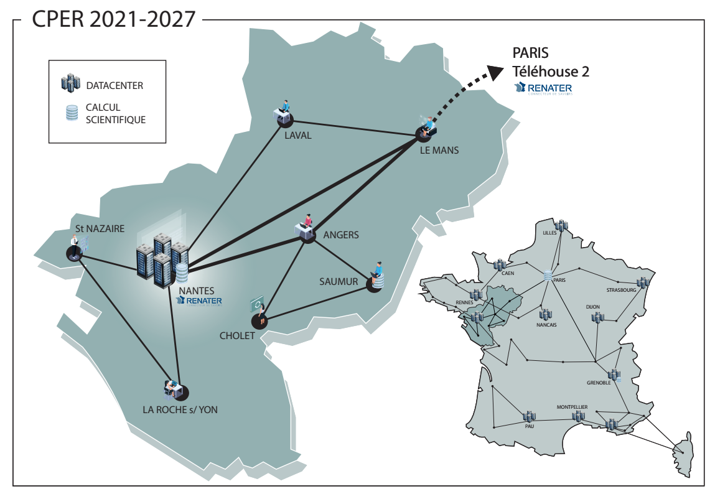
Ressources humaines : diapositive 9
Projet Réseau Régional ESR RRTHD-ESR-PDLL
Directeur Technique : Thierry OGER
Réseau Régional à Très Haut Débit pour l’Enseignement
Supérieur et la Recherche en Pays De La Loire

Slide 10


Equipe RRTHD-ESR-PDLL
Groupe de Travail permanent RRTHD :
T. Boudard (UN), M. Dolais (MU Laval), J. Drouin (MU), B. Lelièvre (MU), R. Mercier (UA), T. Oger (UA)
Service Comptabilité (FeDER React EU) : A. Mouraimi (UA)
Service achat : C. Fillonneau (UA), M. Fourmond (MU), T. Hauville (UN), Y. Lorgeoux (UN), C. Maingot (UA)
Suivi budgétaire et conventions : P. Pieroni (UA)
Service juridique : F. Auzanne (UA), O. Bonnefoy (UA)
Participation sur thématique
S. Bourdais (MU), L. Brucher (UA), J. Coatanea (UN), H. Derrien (UN), Y. Dupont (UN)

Slide 11
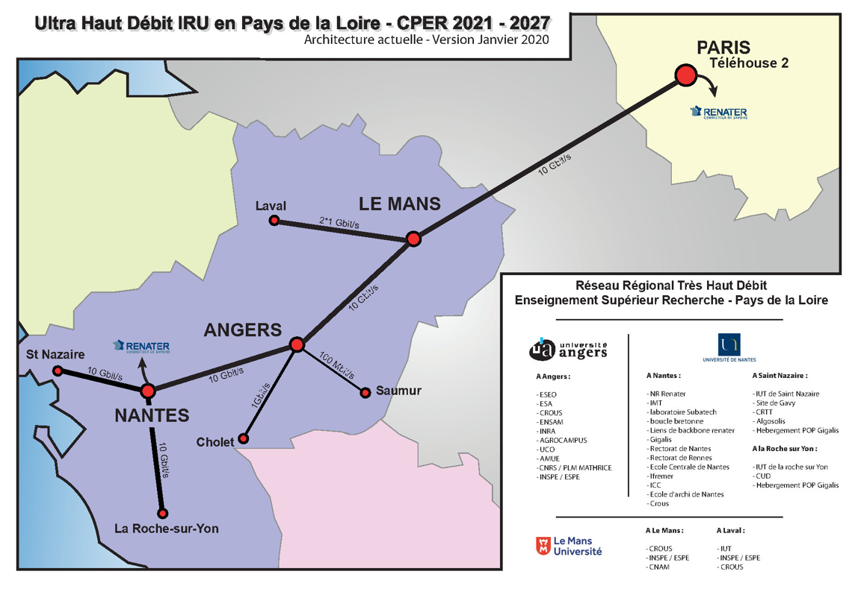
Réseau RRTHD : situation actuelle
Difficultés : débits, pas résilience, contrats Gigalis, coupures régulières, pas de trajectoire commune
Notes:
Définition des points de présence :
RIE
Réseau centre de calcul
Choix de raccordement au NR Renater
En lien avec les équipes de Renater

Slide 12
Trajectoire Réseaux RRTHD
Travail depuis plusieurs années
  Marché Le Mans-Paris 2019 porté par l’UA
  Convention Renater/UA 31 août 2020 : convention de transfert de gestion et d'usage, réseau Nantes-Angers-Le Mans-Paris
  Groupement de commandes 3U signé le 17 juin 2021
Livrable AMOA 30 août 2021 CS Novidys
  Source de propositions et confirmation de la trajectoire
Travaux du groupe de travail RRTHD
  16 mai 2021, 28 juin 2021, 6-7 septembre 2021, 4,11,21,22 octobre 2021
  5,8,22,23,29 et 30 novembre 2021
  1^{er,} 6, 13 décembre 2021
  2022 "année de construction du RRTHD" :
    journées à programmer : POC réseau, formations, installations, configurations, VSR ...
    20 janvier journée supervision + métrologie
Commande publique sur l’ensemble du projet

Slide 13

Architecture proposée « dorsales et boucles »
L’option C reprend les principes de maillage de l’option B.
En proposant des boucles par université de référence vers 2 nœuds cela permet d’éviter l’isolement d’un site.
Intérêt option double
lien Renater ?
Nombreux liens, donc
augmentation de la
latence
Convergence ?
Scénario privilégié par l’AMOA

Slide 14
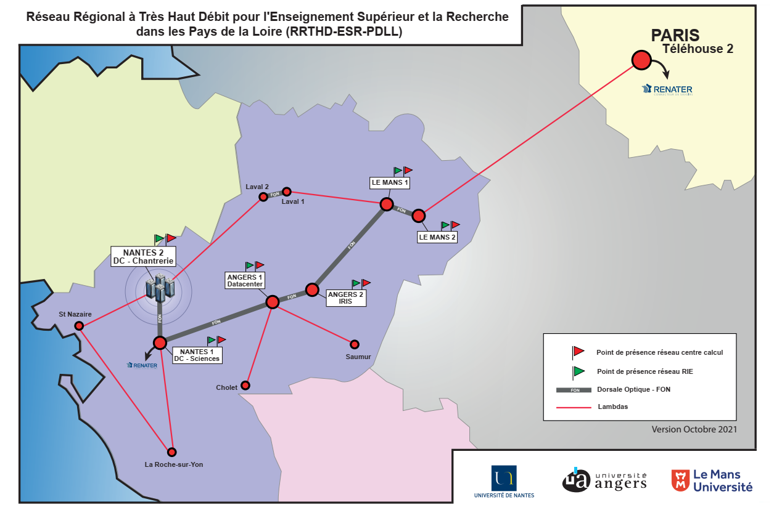
Architecture proposée
Architecture à
base d'IRU et
Liaisons lambdas

Slide 15
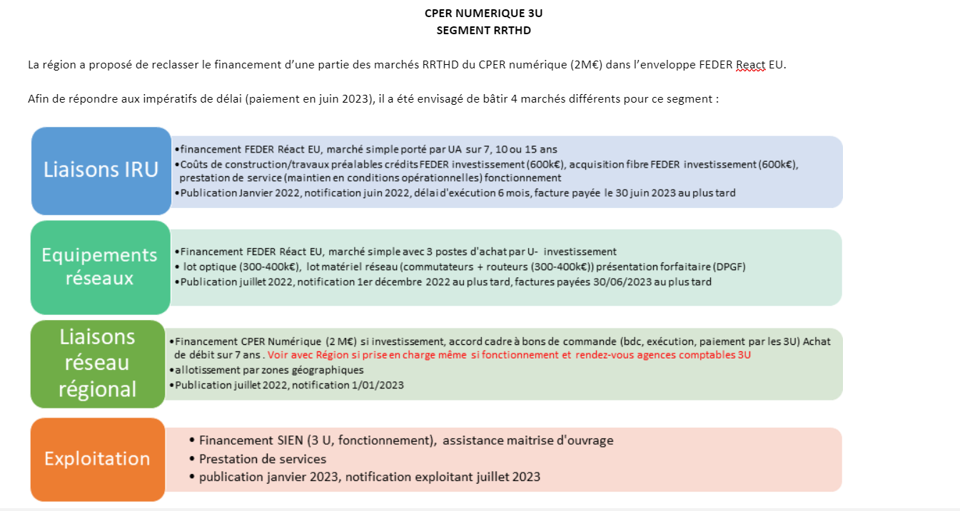
Commande publique

Slide 16
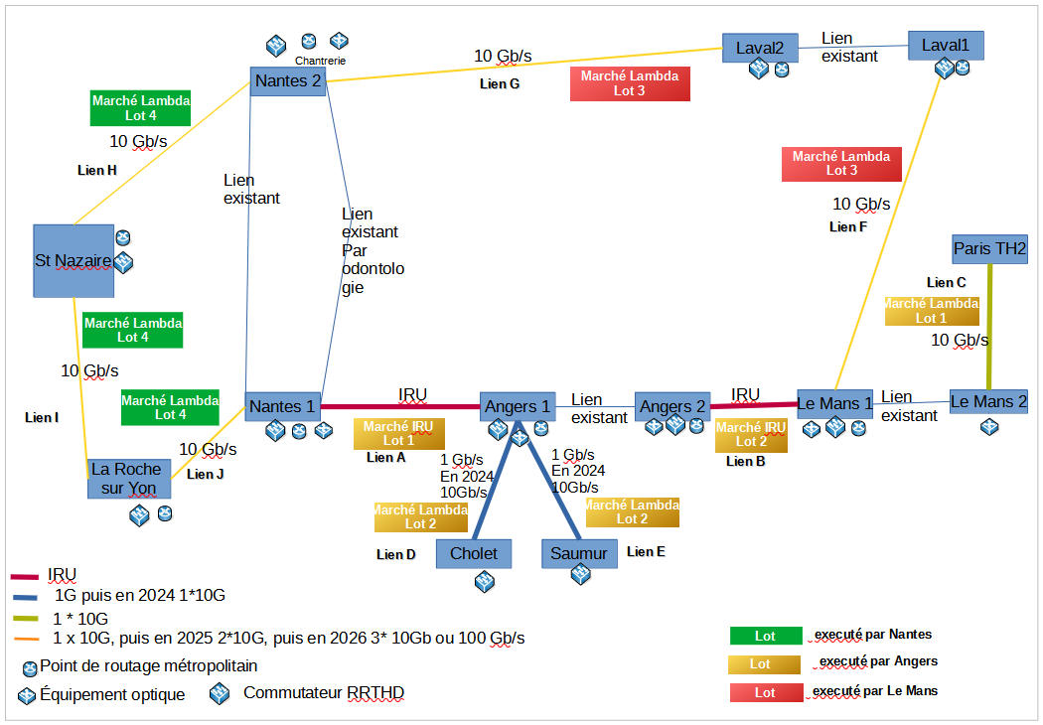
Déclinaison en terme de commande publique

Slide 17
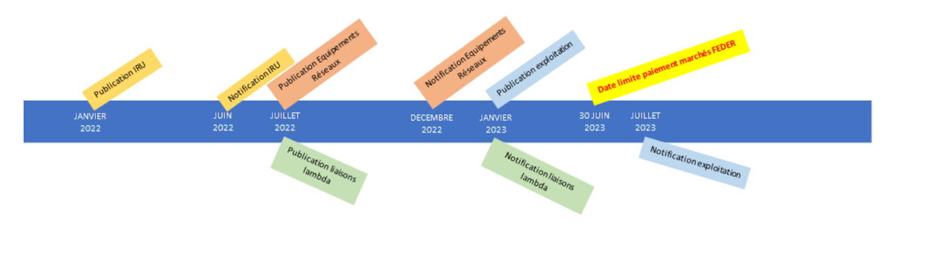
Planning
Mise en conformité des locaux
Supervision / Métrologie --- Sécurité
2027
Exploitation
24/24 7/7
Audit des sites
5/11 Laval, Le Mans
23/11 Saint Nazaire
29/11 La Roche sur Yon
30/11 Nantes
1/12 Angers
Mise en œuvre et exploitation par l’équipe RRTHD
IRU : CCTP pour 15 novembre 2021 « après le COSTRAT »
Equipements optiques/réseaux : CCTP pour -mars 2022
Lambda : CCTP pour février-mars 2022
Exploitation : CCTP pour août 2022

Slide 18
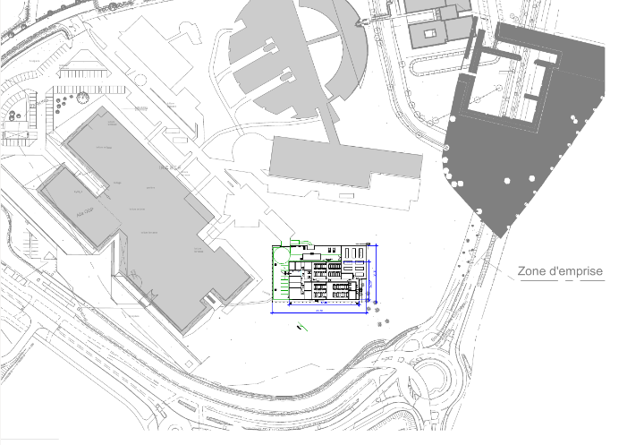
Ressources humaines : diapositive 9
Projet Datacenter mutualisé PdL
Directeur Technique : Heidi Derrien – Jerome Coatanea
Réalisé: Préprogramme Datacenter (21/10/21): site de La Chantrerie, exemple d'implantation (à consolider aprés études)

Slide 19
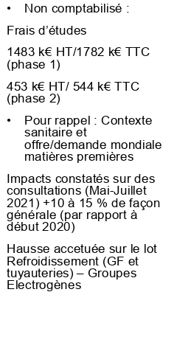
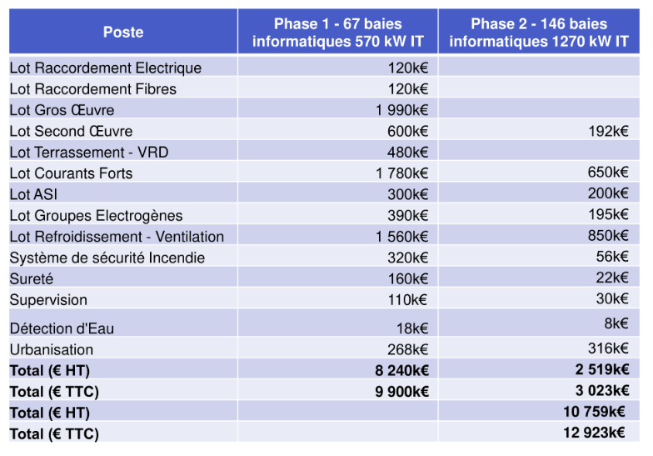
Ressources humaines : diapositive 9
Projet Datacenter mutualisé PdL
Directeur Technique : Heidi Derrien – Jerome Coatanea
Préprogramme: financement prévisionnel

Slide 20
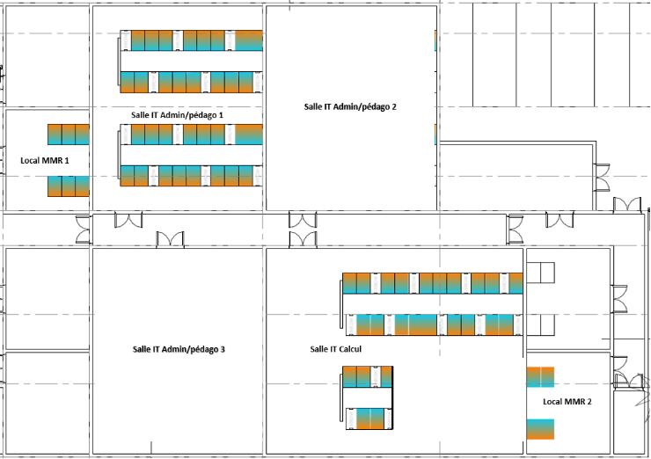
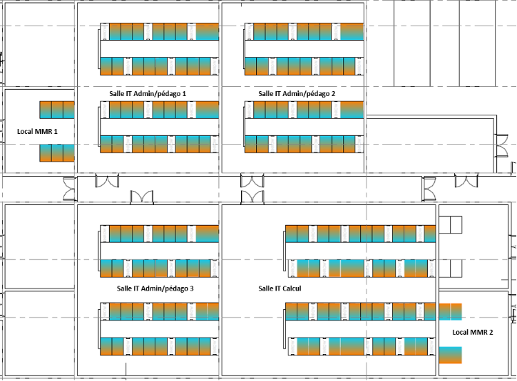
Ressources humaines : diapositive 9
Projet Datacenter mutualisé PdL
Directeur Technique : Heidi Derrien – Jerome Coatanea
Préprogramme: 2 phases
PHASE 1
PHASE 2

Slide 21
Ressources humaines : diapositive 9
Projet Glicid
Directeur : Yann Capdeville
Status de l'UAR GLiCID: avancement au 15/11/2021
Université d'Angers:
  Voté au CS le 10/10 et au CA le 30/10
Le Mans Université :
  Voté au CR le 15/10 ; vote au CA prévu
Ecole Centrale :
  Voté au CS le 19/10; vote au CA prévu le
Université de Nantes:
  Voté au CS le 18/10; vote au CA prévu le 26/11
INSERM: en cours, mais pas de date connue
CNRS: pas de positionnement actuellement de la DDOR. Presence de Sylvie Rousset (Dir DDOR) au COPIL GLiCID du 28/06; Discussion avec Denis Veynante (Dir adjoint DDOR) le 25/10.

Slide 22
Ressources humaines : diapositive 9
Projet Glicid
RH travaillant actuellement sur GLiCID:
Équipe technique:
UA
  Jean-Mathieu Chantrein (IGE,0.5 ETP (?)); 1 IGR à venir
ECN
  Pierre-Emmanuel Guerin (IGR, ECN, 1 ETP)
  Davide Rovell (IGR, ECN, 1 ETP)
  Support administratif (0.5 ETP)
LMU
  Grégor Dupuy (IGE, LMU, 0.5 ETP (?))
UN
  Yann Dupont (IGR, UN, 0.8 ETP)
  Jean-francois Guillaume (IGE, BiRD-SFR, UN 1ETP)
  Guy Moebs (IGR, CNRS-LPG, 0.5 ETP)
  Aymeric Blondel (IGE, CNRS-CEISAM, 0.4 ETP)
  Laurent Cournede (IGE, CNRS-IMN, 0.2 ETP)
  Jerome Coatanea (IGE, UN, 0.1 ETP)
  Jean-Christian Feufeu (IGE, UN, 0.1 ETP)
Total : 5.6 ETP dont 3.5 sur fonds propres
Équipe de direction:
Audrey Bihouée (UN)
Yann Capdeville (CNRS-UN; 0.5 ETP)
Sylvain Meignier (LMU)
(Richard Redon (INSERM-UN))
Luisa Rocha-Da-Silva (ECN)
Fréderique Saubion (UA)
(Remarque sur la difficulté de recrutement de ces RH (très chers dans le privé): il faut chouchouter nos ingénieurs pour les garder)

Slide 23
Ressources humaines : diapositive 10
Merci
Aux acteurs de ce collectif

